Slide 1
国土资源部
财政部
环境保护部
国家质量监督检验检疫总局
中国银行业监督管理委员会
中国证券监督管理委员会
关于加快建设绿色矿山的实施意见
国土资规〔2017〕4号

Slide 2
关于加快建设绿色矿山的实施意见
总体目标
构建部门协同、四级联创的工作机制，加大政策支持，加快绿色矿山建设进程，力争到2020年，形成符合生态文明建设要求的矿业发展新模式。
基本形成绿色矿山建设新格局——
◆新建矿山全部达到绿色矿山建设要求；
◆生产矿山加快改造升级，逐步达到要求；
◆树立千家科技引领、创新驱动型绿色矿山典范，实施百个绿色勘查项目示范，建设50个以上绿色矿业发展示范区，形成一批可复制、能推广的新模式、新机制、新制度。

Slide 4
3 矿山地质环境防治工作
3.1 矿山地质环境预防和保护
绿色矿山：矿产资源开发全过程中，实施科学有序开采，对矿区及其周边生态环境扰动控制在可控制的范围内，实现矿区环境生态化、开采方式科学化、资源利用高效化、管理信息数字化和矿区社区和谐化的矿山。

Slide 5
绿色矿山
绿色矿山建设是一项复杂的系统工程。代表了一个矿业开发利用总体水平和可持续发展潜力，以及维护生态环境平衡的能力。它着力于科学、有序、合理的开发利用矿山资源的过程中，最大限度保护和恢复治理矿山环境。

Slide 6
绿色矿山
1.矿山企业合法化：真正落实谁开发谁治理的原则
2.矿产资源利用集约化：资源节约、高效利用、废渣减量化生产、伴生、共生资源、贫矿、废石资源化利用，废水重复利用
3.开采方式科学化：减轻环境影响的开采方式，保护前提下的开采、科学性开采、充填性开采、保水采煤、
4.生产工艺环保化：源头减少污染物，控制环境污染,绿色选矿药剂

Slide 7
绿色矿山
5.企业管理规范化：构建规章制度，明确工作机制，落实责任到人。矿山地质环境防治有机构、有人管，明白防啥、治啥、监测啥
6.安全生产标准化：方案与生产同步，实时监测，科学预警
7.矿区环境生态化：在设计、开采、运输等过程中推行全面“绿化”开采；边开采边治理边复垦边监测，不积存问题；闭坑恢复治理率100%。
8.社区关系和谐化：天蓝水清地绿的矿山，利益贡献、共同发展
9.企业文化：科技创新、安全生产、环境友好

Slide 8
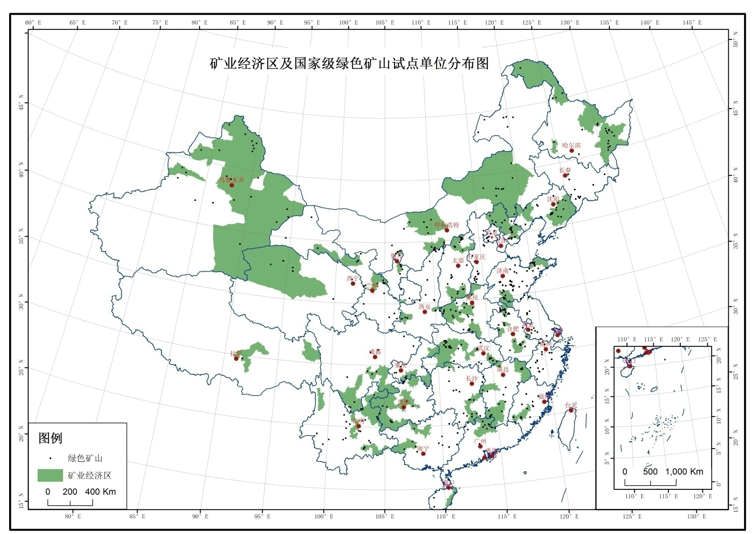
国家级绿色矿山试点单位4批661家
661/92061=7.18‰

Slide 9
绿色矿山建设成效
自然资源部矿产资源保护监督司司长鞠建华
绿色发展 砥砺前行 2018年10月19日国际矿业大会
中国是资源大国、矿业大国。
中国去年的矿业主营收入36万亿元，占工业企业主营收入的31%。中国的矿产资源勘查开发对经济社会发展具有重大的贡献和影响，它是国家工业体系的重要组成部分，经济社会发展的重要物质基础。
矿业的发展不是夕阳企业，它是工业体系的重要支柱，也是进出口发展的支柱。矿业的直接从业人员达到2300万元，对于社会稳定和就业起到了重要的支撑作用。

Slide 10
绿色矿山建设成效
我们国家的非油气矿山是6.77万座，年开采矿石量超过300亿吨。累计压占毁损的土地超过400万公顷，尾矿废石的堆存量超过600亿吨，这给生态系统带来的影响是比较大的。由于对经济、环境带来的压力，我们必须开展绿色矿山建设。

Slide 11
绿色矿山建设成效
绿色矿山建设10年发展历程：
2007年，国土资源部提出发展绿色矿业的倡议，绿色矿山建设取得了重要成就，实现了历史性、格局性的重大变化。
2008年底，《全国矿产资源规划》将绿色矿山建设格局作为规划的重要目标。
2010年，原国土资源部正式印发绿色矿业发展指导意见。
2015年，中央关于生态文明建设指导意见正式将绿色矿山写入中央文件，标志着这项工作从企业自律到部门倡导，最后上升为国家战略，中央做出重要部署。
后续的“十三五”规划、全国矿产资源规划，去年由六部委联合印发的加快推进建设绿色矿山实施意见，这都对绿色矿山建设起到重大的推动和促进作用。

Slide 12
绿色矿山建设成效
10年来，绿色矿山建设取得了几个方面的转变：
一是从“要我建”到“我要建”；
二是从试点示范到全面推进；
三是从行政推动到标准引领；
四是从企业自律到社会监督；
五是从倡导引导到激励约束并举。
既有企业本身的转变，也有社会的转变，也有政府部门推动这项工作的转变，各个方面的变化都是非常显著的。

Slide 13
绿色开采方面：矸石充填到井下。
品位低、共伴生矿：资源高效综合利用。
矿地和谐：矿业公司跟当地的村民组成为一个共同体矿山富了，村民也会富。矿山没了，村民的生计也没有了。如果都认识到这一点，大家会把共同维护矿山的发展、共同把当地的环境搞好。
661个试点绿色矿山：矿山的建设水平、生产水平、管理水平都高于一般全行业的平均水平。

Slide 14
下一步的工作目标：
一是转形象，树立矿业发展的社会新形象。滴血的煤炭、黑心的老板赚黑心钱等等，如果不转变这种形象，矿业在中国的发展会受到很大制约。
二是转变发展方式，这是国家高质量发展的必然要求。
三是促改革，建立推动绿色矿业长期有效发展的有效机制。

Slide 15
绿色矿山建设成效
实现这三个方面的目标：
一是要点上开花。全国各地矿山企业都在加强自身建设。
二是要线上贯通。从勘查到规划、设计、建设、生产运营和闭坑的全过程，都要贯彻绿色发展理念。绿色矿山是全过程的，不只是开采这一个阶段。
三是要面上连片。要成片的推动全国的矿山建设，按照规划的目标，至少到2020年以前建设50个以上的绿色矿业发展示范区，主要是要依靠地方政府和矿山企业共同来推动。

Slide 16
绿色矿山建设成效
全面推进绿色矿山建设的四点主要举措：
一是标准体系建设。很多地方有了建设标准，如河南省的绿色矿山建设标准已经发布实施，还有很多地方正在制定中。制定了九个行业标准。国家标准委已经正式立项，推动国家级绿色矿山建设标准的制定。

Slide 17
二是深化政策体系建设。
用地政策、用矿政策、财政资金等方面都做出了支持政策规定。很多地方政府还拿出了专门的奖励资金。
最近出台的环保税，涉及到资源节约、环境保护的条款有很多。比如废石充分利用、或者说废石和尾矿有合格的堆放场所就可以减免税。在资源税方面，正在积极沟通，进一步支持鼓励推动绿色矿山建设。
还有绿色金融，欧洲现在全部实行绿色信贷，达不到绿色标准，贷款、融资会很困难。我国的金融部门也正在进行绿色金融体系建设，制定了很多标准。将来绿色标准形成以后也会成为信贷融资的门槛。有一些省份成立了绿色矿山发展基金，将对绿色矿山建设的融资和发展起到支撑作用。

Slide 18
三是创新管理体系建设。一些省份在矿业权的出让合同里，明确标明要求加强绿色矿山建设。至少是在规划建设过程中，要以绿色矿山建设标准为目标，提高绿色矿山建设水平和开发利用水平。从设计环节到监管环节，下面还要形成绿色矿山的监管平台，便于社会监督和政府部门监管。
四是完善工作体系。自然资源部的改革任务就是建立矿产资源开发利用调查评估制度，它是对矿山企业的资源利用效率进行考核的一项任务。目前正在进行试点，很快就会推出。将来绿色矿山在资源利用方面的考核会以这个制度为重要抓手。

Slide 19
绿色矿山建设成效
随着放管服的改革，矿业权人年检取消后，正在推进诚信体系建设，建立矿业权人的信息公示制度，发挥社会监督的作用，绿色矿山企业将会有更高的信誉度。

Slide 20
国家绿色矿山标准呈现六大亮点
亮点一：《规范》是矿山建设的一部系统性的标准
标准涉及矿区规划布局、资源开发、生态环境保护、资源综合利用、节能减排、科技管理、数字化矿山、企业管理、社会责任等多个方面的内容，把这些内容集成为一个系统性的标准，是《规范》的最大亮点。
《规范》标志着绿色矿山进入了全面建设阶段，意味着绿色矿山从技术、装备、工艺、企业管理以及认识都进入成熟期。

Slide 21
国家绿色矿山标准呈现六大亮点
亮点二：社会责任贯穿整个标准
绿色矿山标准，充分考虑了企业管理、矿地和谐、清洁生产、资源综合利用、废弃物达标排放等因素，体现出建设绿色矿山是矿山企业应尽的社会责任。

Slide 22
国家绿色矿山标准呈现六大亮点
亮点三：以循环经济为切入点，实现可持续发展
“资源循环型经济”是以资源节约和循环利用为特征、与环境和谐的经济发展模式，其特征是低开采、高利用、低排放。资源开发活动对矿山地质环境影响降低到尽可能小的程度。
“按照减量化、再利用、资源化的原则，综合开发利用共伴生资源，科学利用固体废弃物、废水等。发展循环经济是标准中重要的指导思想，实现了矿山的循环经济，也就实现了矿山企业的可持续发展。”

Slide 23
国家绿色矿山标准呈现六大亮点
亮点四：绿色为基调，强调生态和保护的重要作用
生态文明建设其实就是把可持续发展提升到绿色发展高度，为后人“乘凉”而“种树”，遵守清洁生产和清洁利用的原则，构造安全、健康、清洁、环保、资源节约的生产与生活环境，达到人与自然的和谐。

Slide 24
国家绿色矿山标准呈现六大亮点
亮点五：绿色矿山建设是企业转型升级的一条无风险大道
绿色矿山与传统矿山从理念上、经济结构上都是有区别的。传统的矿山开发重点考虑怎样把资源从矿体中剥离出来，而绿色矿山建设则是资源高效、节约、精准的开发利用与环境保护、治理并重，产业模式已发生重大改变。

Slide 25
国家绿色矿山标准呈现六大亮点
第一，《关于加快建设绿色矿山的实施意见》（国土资规〔2017〕4号）的文中提出绿色矿山进入《国家重点支持的高新技术领域》目录，也就是说国家已经认定绿色矿山的企业可以申请高新技术企业，从传统采矿行业到高新技术企业的转变说明了绿色矿山是以技术研发、科技创新为核心竞争力的企业。没有先进适用技术的推动，就没有绿色矿山的建设

Slide 26
国家绿色矿山标准呈现六大亮点
第二，在绿色矿山的建设和资源开发利用过程中，矿产资源的设计、开发、利用贯穿“减量化、再利用、再循环”的理念，生态环境资源也贯穿再开发利用和循环利用，而这些理念和实践正是循环经济的特征。因此，我们可以说建设绿色矿山就是建设矿山的循环经济体，绿色矿山的建设使矿山企业从单一的采矿模式转变为多元化、综合性的资源化开发和利用的产业链，具有较强的抗风险能力。“中国的经济是一个产业引导型经济，国家产业导向就是企业发展的方向。因此，我们可以认为建设绿色矿山是矿山企业产业转型和升级的重要途径，也是矿山企业转型升级的一条无风险的大道。

Slide 27
国家绿色矿山标准呈现六大亮点
亮点六：矿产资源节约与综合利用技术的推动作用
《规范》中矿产资源开发利用和资源综合利用两大章重点提出选用什么样的技术、装备、工艺来推动矿产资源节约开发与资源综合利用水平，以达到清洁生产和可持续发展的目的。“绿色矿山建设的技术能够进入《国家重点支持的高新技术领域》，意味着矿产资源节约与综合利用技术属于国家支持高新技术领域。依靠高新技术的推动作用，实现绿色矿山建设，将会从根本上转变人们对矿山企业的认识，这也是《规范》的一大亮点。”

